Slide 1



§14-4 狭义相对论的时空观
Viewpoint of Special Relativity Space-Time
一、同时的相对性 Relativity of Simultaneity
事件 1 :车厢后壁接收器接收到光信号.
事件 2 :车厢前壁接收器接收到光信号.

Slide 2
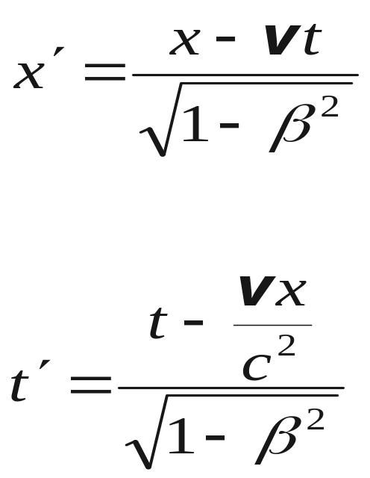
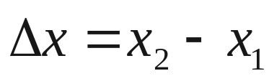
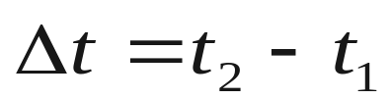

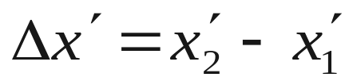
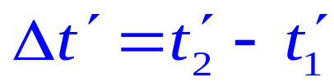
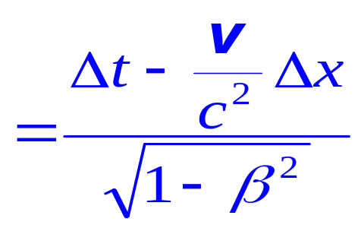
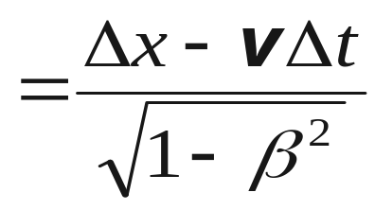
§14-4 狭义相对论的时空观
Viewpoint of Special Relativity Space-Time
一、同时的相对性
由洛伦兹变换，两个事件在不同惯性系中的时间与空间间隔的变换关系为：
S 系
空间间隔
时间间隔
系
两个事件中的时间间隔与空间间隔在不同惯性系中观测，所得结果一般并不相同。

Slide 3
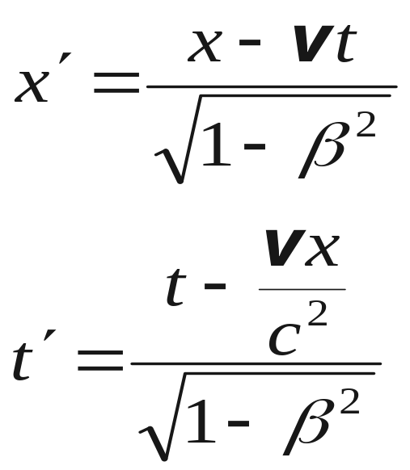
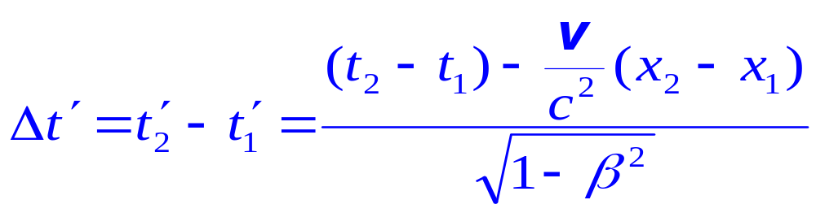


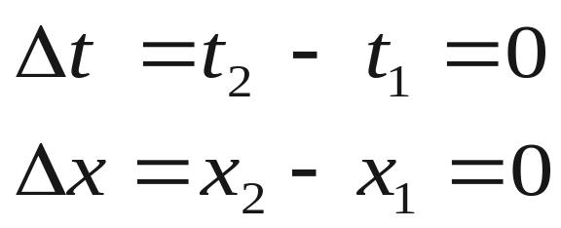
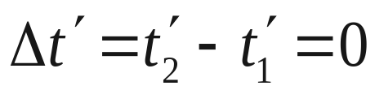
1、同时不同地
设在惯性系 S 中，不同地点 x₁ 和 x₂ 同时发生两个事件:
“同时”的相对性
2、同时同地
“同时”是绝对的

Slide 4
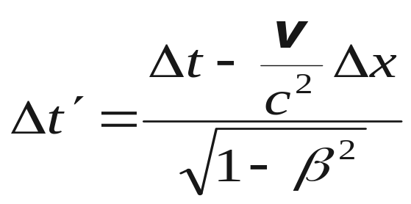
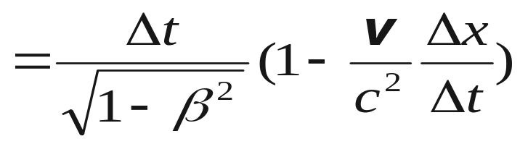
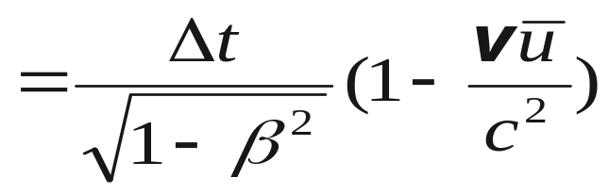
在某个惯性系中同时发生的两个事件，在另一相对它运动的惯性系中，并不一定同时发生
---------同时的相对性
3、有因果关系的事件(关连事件)，时间次序不会颠倒
u 为质点相对于 S 系的速率; u ≯ c , v ≯ c ;
∴ Δt′必与 Δt 同号

Slide 5



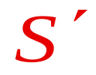
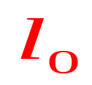
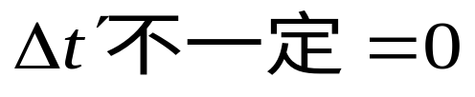

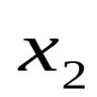
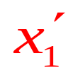
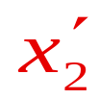



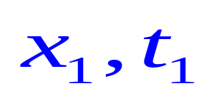
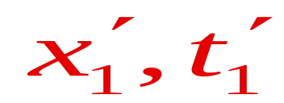
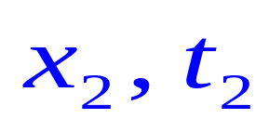
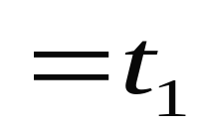
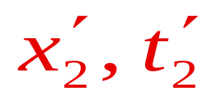
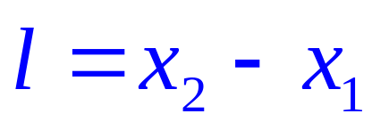
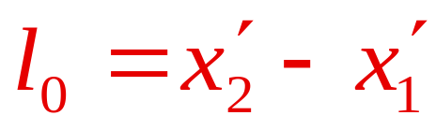
二、长度收缩 ( 动尺变短 Length Contraction )
1、原长(固有长度)
棒静止时测得它的长度
设棒静止在 系中, 固有长度
不要求同时测,
2、当 S′以速度 v 相对 S 系运动，棒沿
运动方向放置， S 系测得棒的长度为 l
同时测量
事件1：测棒的左端：
事件2：测棒的右端：
测得长度：

Slide 6
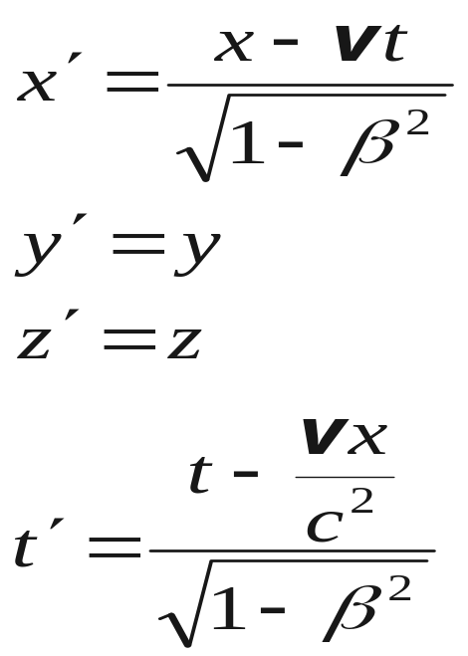
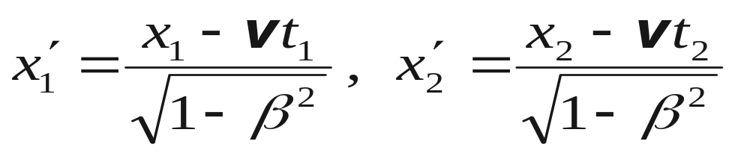
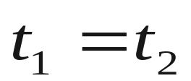
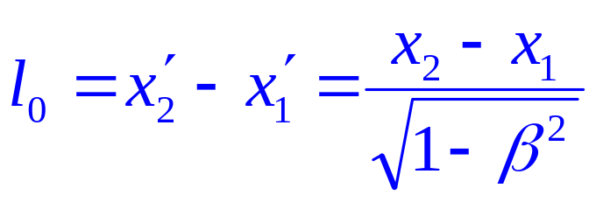
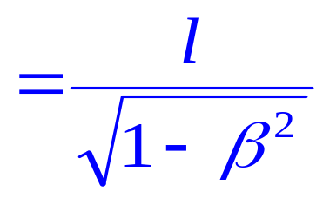
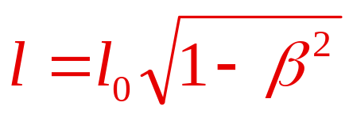
由洛仑兹变换
事件1：测棒的左端：
事件2：测棒的右端：
测得长度：

Slide 7
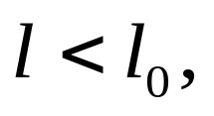
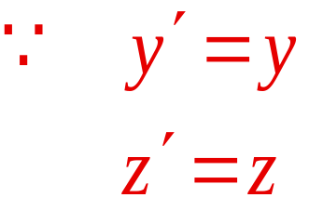
由洛仑兹变换
这一现象称为物体沿运动方向的“长度收缩效应”
所以垂直于运动方向（v方向）的长度是不变的

Slide 8







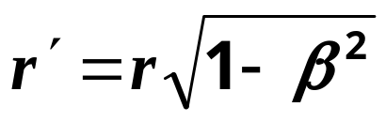
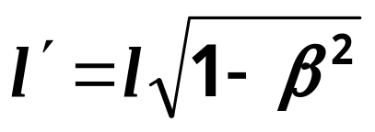
静止在S ' 系的几何图形，在S 系中讨论其形状
思考
S'
S

Slide 9


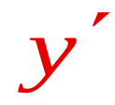
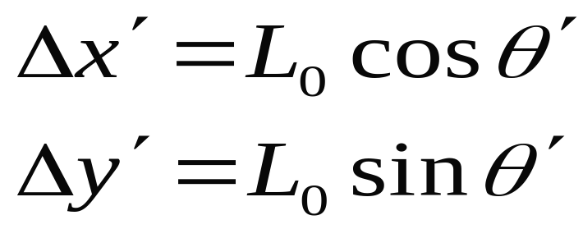
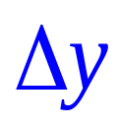

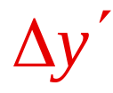




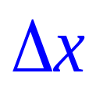

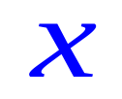

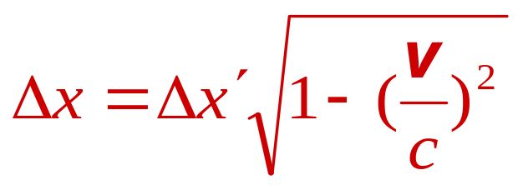
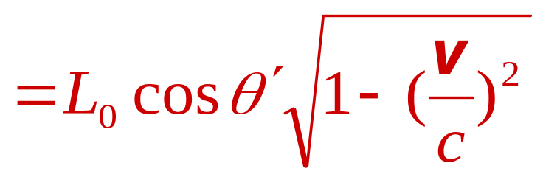
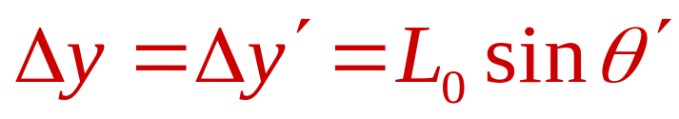
例3 在 S′系 x′y′平面内放置一固有长度为 L_{O} 的杆，
杆通过坐标原点O′且与轴的夹角为θ′。
设 S′系与 S 系按标准位置配置。
求在 S 系中测得的杆长 L 和杆与 x 轴的夹角θ。
解：
S′系中，
在 S 系中:

Slide 10
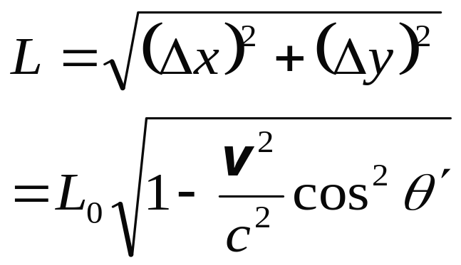
例3 在 S′系 x′y′平面内放置一固有长度为 L_{O} 的杆，
杆通过坐标原点O′且与轴的夹角为θ′。
设 S′系与 S 系按标准位置配置。
求在 S 系中测得的杆长 L 和杆与 x 轴的夹角θ。
解：
在 S 系中杆的长度为：
在 S 系中:

Slide 11
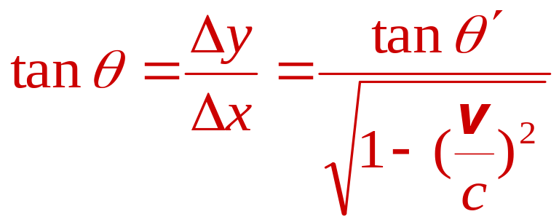
例3 在 S′系 x′y′平面内放置一固有长度为 L_{O} 的杆，
杆通过坐标原点O′且与轴的夹角为θ′。
设 S′系与 S 系按标准位置配置。
求在 S 系中测得的杆长 L 和杆与 x 轴的夹角θ。
解：
以θ表示杆与x轴的夹角：
在 S 系中:

Slide 12
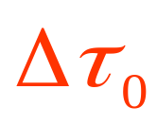
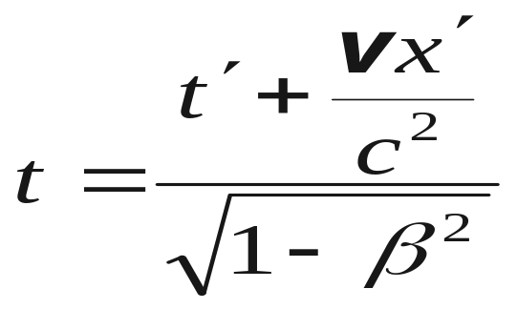







三、时间延缓 (时间膨胀，动钟变慢 Time Dilation ）
惯性系 S′相对于S 以速度 v 运动
在 S′中，同一地点先后发生的两个事件的
时间间隔----固有时(原时)
在S 中，两个事件的时间间隔:
时间膨胀

Slide 13

双生子佯谬
附：
s
运动的时钟变慢了，
但运动是相对的，
s
和
s
都认为对方的钟在运动，这将会导致
双方都认为对方的钟变慢了的矛盾结论。这就是时钟佯谬。
若
和
是一对双生子。 乘高速飞船到太空
遨游一段
s
s
s
时间后返回地球 ， 发现对方
比自己老了，根据运动的相对性 ，
s
将会得出
也发现 对方比自己老了的矛盾结论。称为双生子佯谬。
s
实际上这种谬误是不会发生的，由于两个时钟或两个双生子的运动状态并不对称（ 例如， 飞离、返回要经历加、减速运动过程），其结果一定是 的时钟变慢了，
s
s
双生子 一定比 年轻。
s
s
爱因斯坦曾经预言，两个校准好的钟，当一个沿闭合路线运动返回原地时，它记录的时间比原地不动的钟会慢一些。这已被高精度的铯原子钟超音速环球飞行实验所证实。
s
相对论预言 慢 ( 184 ±23 ) ×10 ⁻ ⁹ s
实 测
慢 ( 203 ±10 ) ×10 ⁻ ⁹ s

Slide 14









例4 π ⁺ 介子静止时平均寿命 ：
（衰变为 子与中微子）。若使用高能加速器把 π⁺介子
加速到 。 求：π ⁺介子平均一生最长行程 。
解：按经典理论:
实验室测得:
为原时
相对论考虑时间膨胀
运动的π⁺介子平均寿命：
可得：

